Slide 1

Dipartimento di Pediatria
Casi clinici del mercoledì
20 FEBBRAIO 2013
UN CASO DI ASMA CHE NON RISPONDE AL TRATTAMENTO
TUTOR
Prof. P. Siani
Dott. F. Antonelli
AIF
Dott.ssa R. Kosova

Slide 2
Miriam, età cronologica 6 anni e 7/12
Ricovero presso l’Ospedale Santobono per dispnea a riposo associata a tosse non produttiva
Anamnesi familiare: negativa per malattie respiratorie, asma bronchiale ed atopia
Anamnesi gravidica e perinatale: nata a 40 settimane EG, gravidanza normocondotta mediante T.C. Peso alla nascita 3.250 kg (AGA). Fenomeni perinatali normoevoluti.
Anamnesi patologica remota: intervento di adenotonsillectomia per crisi apnoiche a 3 anni di vita. Per il resto nulla da segnalare.
Anamnesi patologica prossima: da 6 mesi storia di tosse ricorrente e scarsamente responsiva al trattamento con fluticasone e montelukast, associata a dispnea sia a riposo che dopo sforzo, prevalentemente notturna. Appetito molto scarso da 3-4 mesi.

Slide 3

All’ingresso:
Parametri auxologici: peso 19.5 Kg (10-25°pct)
Parametri vitali: TC 37.5 °C, Sat O2: 99% in aria, FC 104 bpm, FR 28 apm
EO: Condizioni cliniche generali mediocri. Agitazione. Colorito cutaneo pallido di cute e mucose visibili. Al torace reperto broncostenotico diffuso su tutto l'ambito. Toni cardiaci validi e ritmici. Addome piano, trattabile. Organi ipocondriaci nei limiti.
Riacutizzazione di asma bronchiale

Slide 4
Asma bronchiale: definizione
L’asma è una malattia infiammatoria cronica delle vie aeree caratterizzata da:
Episodi ricorrenti di dispnea, respiro sibilante, tosse e senso di costrizione toracica
Ostruzione bronchiale (di solito reversibile spontaneamente o dopo trattamento farmacologico)
Iperreattività bronchiale
Infiltrazione di cellule infiammatorie, rilascio di mediatori
e rimodellamento strutturale delle vie aeree

Slide 5
Indagini praticate:
Emocromo: GB 9320/μl, N 86.3%, L 6.2%, GR 4.770.000/UL, Hb 12 g/dl, MCV 76.3 fl, PLT 275.000/ul
Indici di flogosi: VES 29 mm, PCR 16.5 mg/l
Elettroliti e indici di funzionalità d’organo: nella norma
IgE totali: nella norma
Prick test per aeroallergeni: negativi
Ig totali: nei limiti per età
Sottopopolazioni linfocitarie: nella norma
Sierologia per Mycoplasma e Chlamydia: negativa
Test del sudore: negativo
Intradermoreazione secondo Mantoux: negativa
Consulenza cardiologica con ecocardiografia: nella norma
Consulenza gastroenterologica: per escludere sintomatologia attribuibile a reflusso gastro-esofageo si consiglia trial con inibitori di pompa protonica per 4 settimane

Slide 6
FATTORI IN GRADO DI CAUSARE RIACUTIZZAZIONI ASMATICHE
Indagini praticate:
Emocromo: GB 9320/μl, N 86.3%, L 6.2%, GR 4.770.000/UL, Hb 12 g/dl, MCV 76.3 fl, PLT 275.000/ul
Indici di flogosi: VES 29 mm, PCR 16.5 mg/l
Elettroliti e indici di funzionalità d’organo: nella norma
IgE totali: nella norma
Prick test per aeroallergeni: negativi
Ig totali: nei limiti per età
Sottopopolazioni linfocitarie: nella norma
Sierologia per Mycoplasma e Chamydia: negativa
Test del sudore: negativo
Intradermoreazione secondo Mantoux: negativa
Consulenza cardiologica con ecocardiografia: nella norma
Consulenza gastroenterologica: per escludere sintomatologia attribiubile a reflusso gastro-esofageo si consiglia trial con inibitori di pompa protonica per 4 settimane
Infezioni delle vie respiratorie
(virus, Mycoplasma, Chlamydia)
Atopia/allergia
Esclusa l’assunzione di altri farmaci o l’esposizione ad agenti inquinanti
Esercizio fisico
Reflusso gastro-esofageo
TBC
Altre cause
Immunodeficienze/ fibrosi cistica

Slide 7
CLASSIFICAZIONE DI GRAVITÀ
Caratteristiche cliniche in assenza di terapia
Sintomi notturni
FEV₁ o PEF
Sintomi
STEP 4
Grave Persistente
Continui
Attività fisica limitata
FEV1 60% predetto
Variabilità PEF> 30%
Frequenti
STEP 3
Moderato Persistente
Quotidiani
Attacchi che limitano
L’attività
> 1 volta
Alla settimana
FEV1 60 - 80% predetto
Variabilità PEF > 30%
?
Asma Lieve Persistente
> 1 volta/settimana ma < 1 volta / giorno
STEP 2
Lieve Persistente
> 1 volta/settimana ma < 1 volta / giorno
> 2 volte al mese
> 2 volte al mese
FEV1 ³ 80% predetto
Variabilità PEF 20-30%
FEV1 ³ 80% predetto
Variabilita PEF < 20%
STEP 1
Intermittente
≤ 2 volte al mese
< 1 volta/settimana

Slide 8
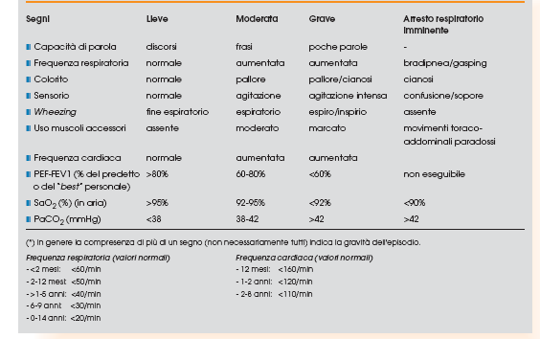
Classificazione dell’asma acuto
Linee Guida SIP 2008

Slide 9
Classificazione dell’asma acuto
Terapia
Broncodilatatori short-acting (salbutamolo+ipratropio bromuro)
Corticosteroidi per via sistemica
Linee Guida SIP 2008

Slide 10
Considerato un miglioramento del quadro clinico dopo qualche giorno, dimessa in terapia con:
Salbutamolo+ipratroprio bromuro per via inalatoria
Prednisone: 1 mg/kg/die per un totale di 5-6 giorni
Omeprazolo: 20 mg/die al mattino
Claritromicina: 15 mg/kg/die in due somministrazioni al giorno per un totale di 14 giorni

Slide 11
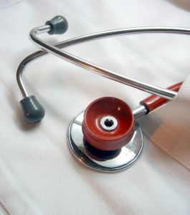
Controllo clinico in ambulatorio di pneumologia dopo tre giorni
Nuovo ricovero per riscontro di broncostenosi diffusa con rantolini in sede basale destra
Emocromo: GB 27780/ μl, N 86%, L 8.6%
Indici di flogosi: VES 32 mm, PCR 103 mg/l
Rx torace: iperespansione polmonare bilaterale; accentuazione della trama vascolobronchiale bilaterale con sfumato addensamento parenchimale in basale dx

Slide 12
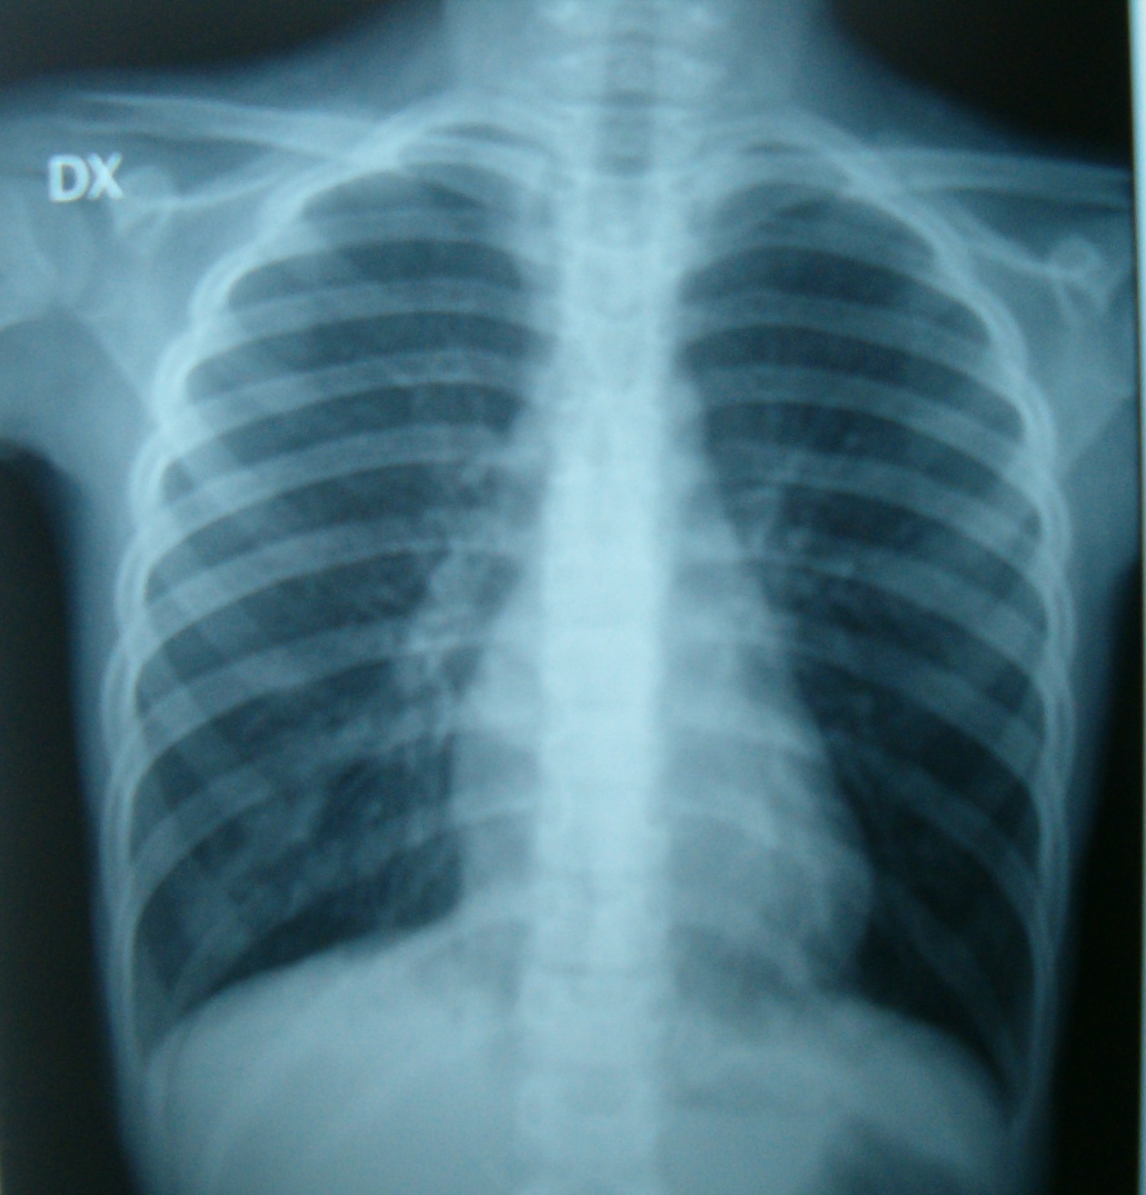

Slide 13
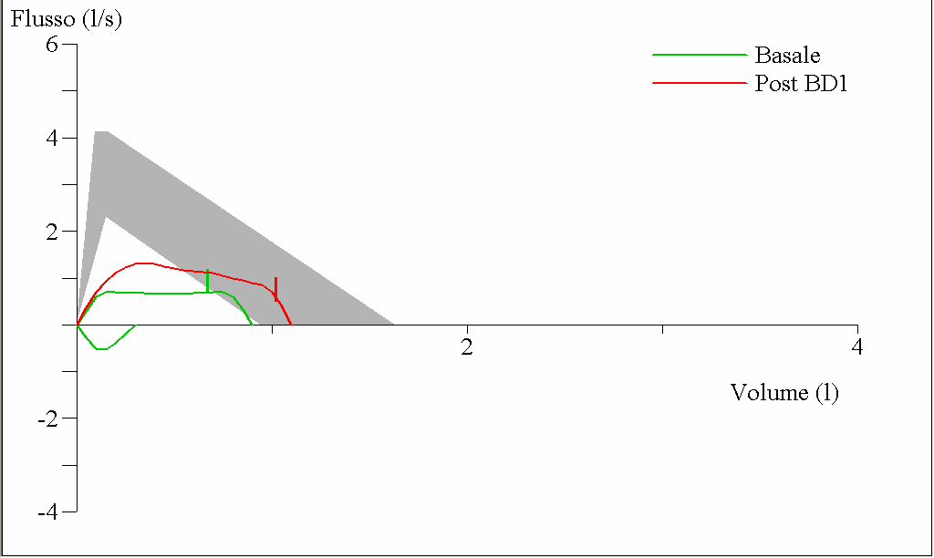
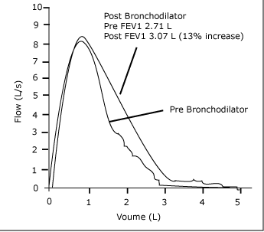
Spirometria con test di reversibilità
Notes:
Il test è poco sensibile perché molti soggetti con asma
non presentano reversibilità, particolarmente quelli già in trattamento.
Il test non consente una distinzione sicura tra asma e BPCO, ma aumenta la probabilità diagnostica

Slide 14

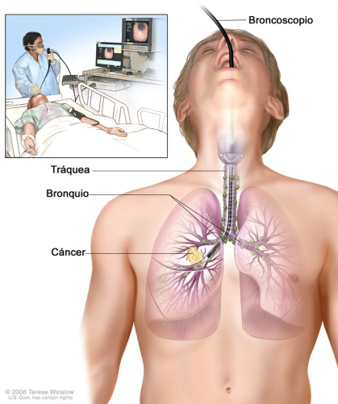
Considerato un parziale miglioramento clinico, dimessa in terapia con:
Salbutamolo al bisogno
Salmeterolo + fluticasone per via inalatoria
Montelukast
Omeprazolo
Dopo 2 settimane di terapia per persistenza della dispnea notturna in decubito supino, nonostante il miglioramento del reperto broncostenotico:
broncoscopia

Slide 15
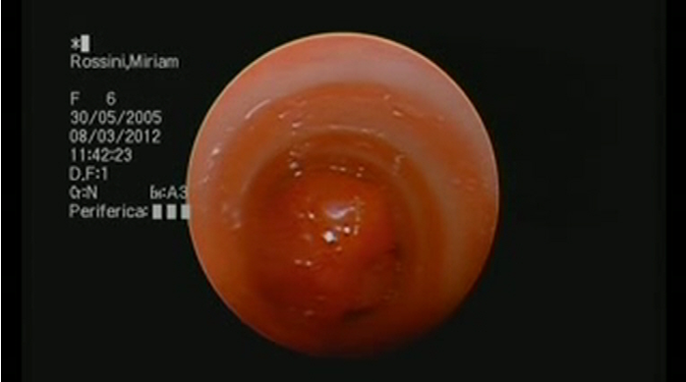
Broncoscopia: presenza di massa tracheale plurilobata a 5 cm dal piano glottico aggettante nel lume ostruente per il 90 % il lume tracheale.

Slide 16
TC total body: il lume della trachea è occupato da una neoformazione espansiva grossolanamente rotondeggiante di aspetto polipoide-sessile di densità solida, vascolarizzata, con ampia base di impianto che interessa la parete laterale sinistra e posterolaterale sinistra della trachea. Essa è contenuta nella parete della trachea senza superarla. Presenza di due piccoli linfonodi di 7 mm nell’ambito del cellulare adiposo mediastinico paratracheale sinistra. Per il resto nella norma

Slide 17
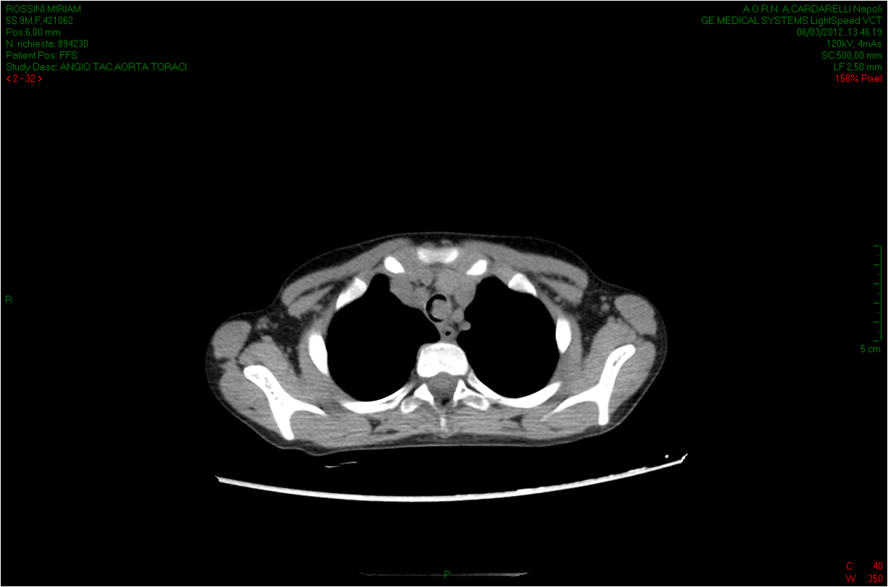

Slide 18
Broncoscopia: presenza di massa tracheale plurilobata a 5 cm dal piano glottico aggettante nel lume ostruente per il 90 % il lume tracheale.
TC total body: il lume della trachea è occupato da una neoformazione espansiva grossolanamente rotondeggiante di aspetto polipoide-sessile di densità solida,vascolarizzata,con ampia base di impianto che interessa la parete laterale sx e posterolaterale sx della trachea. Essa è contenuta nella parete della trachea senza superarla. Presenza di due piccoli linfonodi di 7 mm nell’ambito del cellulare adiposo mediastinico paratracheale sx. Per il resto nella norma
Esame istologico: CARCINOMA MUCOEPIDERMOIDE DI BASSO GRADO

Slide 19
Carcinoma mucoepidermoide
Tumore maligno che origina dalle cellule delle ghiandole siero-mucose delle vie respiratorie alte e delle ghiandole salivari
In età pediatrica generalmente di basso grado istologico, possono essere localmente invasivi ma vi è un bassissimo rischio di metastasi a distanza
E’ il tumore della trachea più frequente in età pediatrica insieme al tumore carcinoide
Più comune la localizzazione bronchiale
0.2% dei tumori del polmone

Slide 20
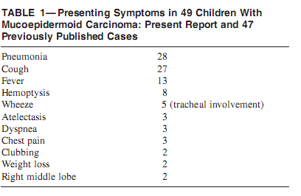


Carcinoma mucoepidermoide
Clinica
La dispnea, la tosse, il wheezing non rispondenti alla terapia con broncodilatotori e corticosteroidi rappresentano dei fattori di sospetto

Slide 21
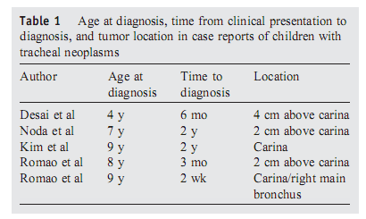
Carcinoma mucoepidermoide
Diagnosi
Rx torace: può evidenziare anomalie che pongono indicazione ad un maggiore approfondimento
TC torace
Broncoscopia con biopsie per l’esame istologico
N.B. L’esame istologico pre-operatorio non è sempre possibile per la tendenza al
sanguinamento del tumore con rischio di
emorragia intraoperativa
-Lavaggio bronco-alveolare e brushing sono raramente utili per la diagnosi
Comune il ritardo diagnostico

Slide 22
Carcinoma mucoepidermoide
Terapia e prognosi
Resezione chirurgica del tumore con gli anelli tracheali corrispondenti e ricostruzione della trachea con anastomosi termino-terminale
No terapia adiuvante
La rimozione broncoscopica è possibile ma si associa ad un maggior rischio di ricorrenza
La prognosi è buona se è interessata solo la trachea. In caso di interessamento della carena l’intervento di rimozione è più complicato e la mortalità aumenta

Slide 23
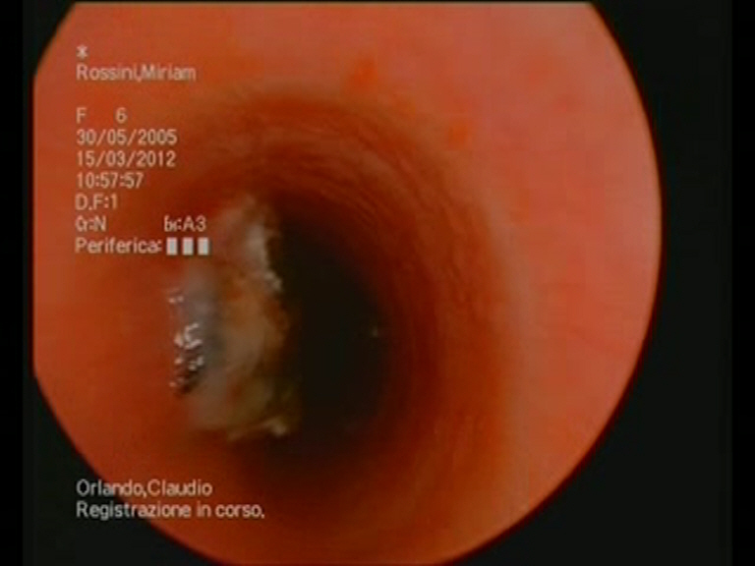
Rimozione in broncoscopia con metodica laser della massa occludente, senza asportazione della base di impianto nella parete tracheale
Trattamento palliativo
Trasferita presso altra struttura per la pianificazione dell’intervento chirurgico

Slide 24
Take home messages
Non sempre la diagnosi più ovvia è quella giusta
La diagnosi di asma bronchiale richiede l’esecuzione di prove di funzionalità polmonare
Farsi guidare dalla clinica
Se la sintomatologia respiratoria non risponde come atteso alla terapia, va avviato un processo di diagnostica differenziale
I tumori tracheali sono rari in età pediatrica ma vanno sospettati in caso di sintomatologia recidivante/ricorrente o di un’inadeguata risposta alla terapia

Slide 25


